Slide 1
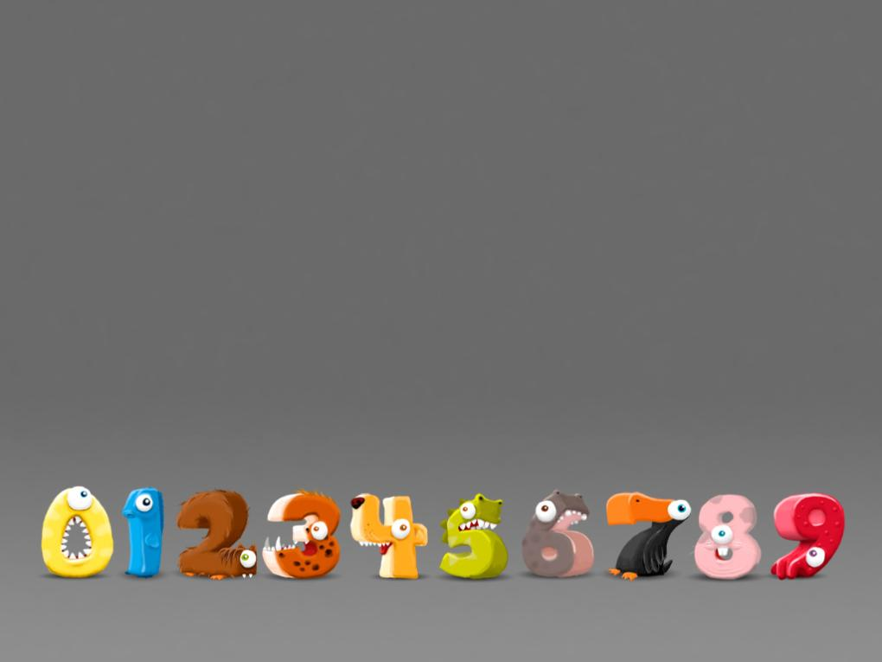
«Веселый счет»

Slide 2
Тут затеи, и задачи,
Игры, шутки, всё для вас!
Пожелаем всем удачи –
За работу, в добрый час!

Slide 3
Наше путешествие состоит из 8 этапов:
- математический кроссворд;;
- логические задачи;
- грамматическая арифметика;
- задание «На рыбалке»;
- задание «Сказки»;
-задание «острый глаз»
-задание «ребусы»
–задание «веселые задачки»

Slide 4
Кроссворд

Slide 5
1. Сколько ног у осьминога?
2. Вставь в пословицу слово: Ум хорошо, а … лучше.
3. Какое число входит в название сказки о Нуф-Нуф, Ниф-Ниф, Наф-Наф?
4. Какая получится цифра, если перевернуть 6?
5. Сколько дней в недели?
6. Слова записываются буквами, а числа?
7. Сколько пальцев на руке?
8. Вставь в пословицу слово: Семь раз отмерь, - …раз отрежь?
9. Как называется то, что ставит учитель ученику за работу на уроке?
10. Сколько месяцев в году?

Slide 6
«Чтоб водить корабли,
Чтобы в небо взлететь,
Надо многое знать,
Надо много уметь.
И при этом, вы заметьте-ка,
Капитанам помогает
Ма-те-ма-ти-ка».

Slide 7
Логические задачи

Slide 8

Я, Серёжа, Коля, Ванда-
Волейбольная команда.
Женя с Игорем пока –
Запасных два игрока.
А когда подучатся,
Сколько нас получится?

Slide 9

Мы за чаем не скучаем–
По две чашки выпиваем
Восемь чашек, восемь пар-
Выпиваем самовар.
Чашек пьём всего по паре
Сколько чашек в самоваре?

Slide 10

В уголке шуршат бумагой 2 ежа,
А в двух клетках распевают 2 чижа.
Кто ребята сосчитать бы мне помог,
Сколько вместе все они имели ног?

Slide 11
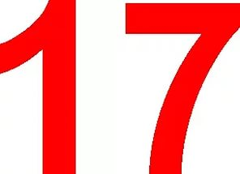
В зоопарке он стоял,
Обезьянок всё считал:
Две играли на песке,
Три уселись на доске.
А 12 спинки грели.
Сосчитать вы их успели?

Slide 12

Четверо человек играли в домино 20 мин.
Сколько времени играл один человек?

Slide 13

Бревно распилили в четырёх местах.
Сколько частей получилось?

Slide 14

В школе есть такая птица:
Если сядет на страницу,
То с поникшей головой
Возвращаюсь я домой.

Slide 15

Сколько получится, если сложить наибольшее однозначное число и наименьшее двузначное число?

Slide 16
Грамматическая арифметика

Slide 17
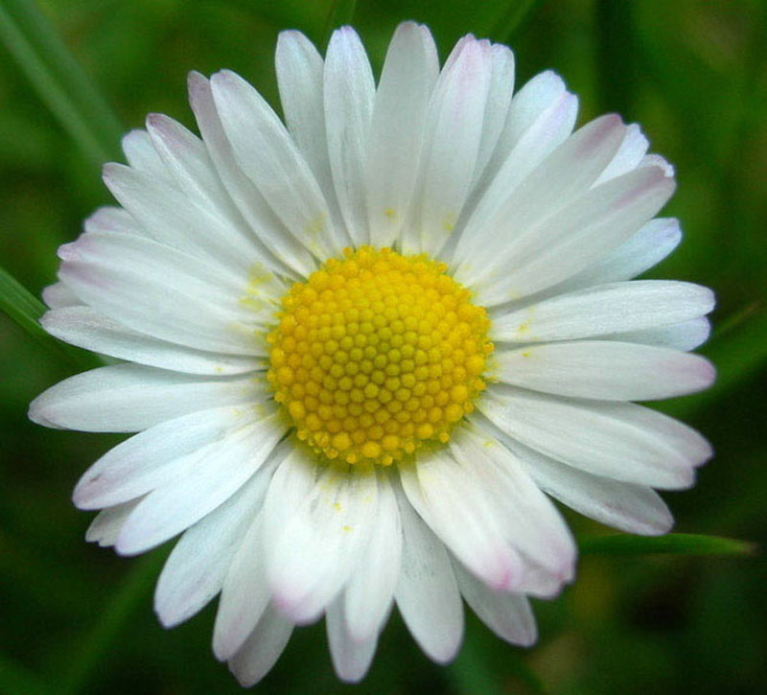
МАША + РОК = цветок.

Slide 18
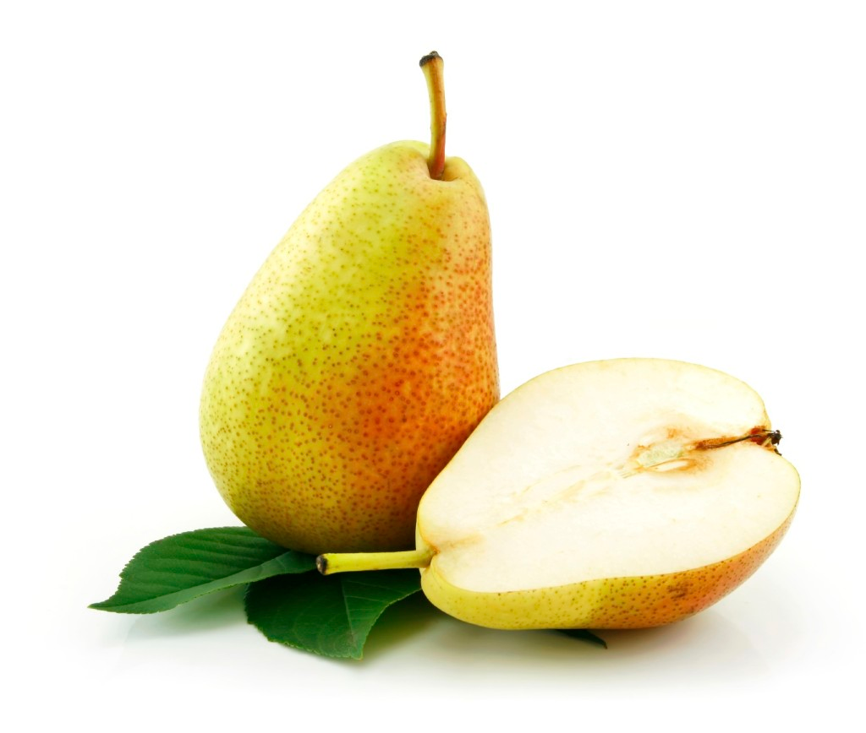
ШУРА + Г = плод.

Slide 19
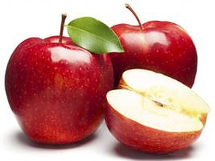
КОЛЯ + БО = плод.

Slide 20
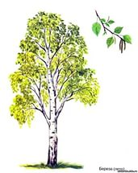
ЗЕБРА + Ё = дерево

Slide 21
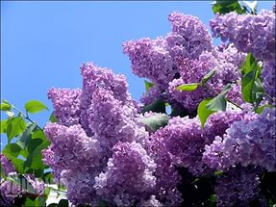
РИСОВАНЬЕ – СОВА + С = дерево

Slide 22
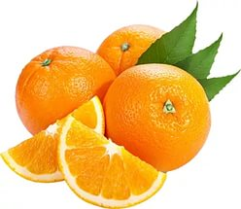
СИЛА + ПЕНЬ = плод

Slide 23
На Рыбалке

Slide 24
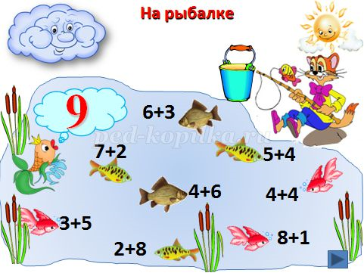

Slide 25
Сказки

Slide 26

Сколько козлят было у многодетной козы?

Slide 27

Сколько бойцов было у Али-Бабы?

Slide 28

Сколько зверей на своем пути встретил колобок?

Slide 29
Острый глаз

Slide 30
Сколько треугольников в данной фигуре?

Slide 31
Ребусы

Slide 32

Ли100к

Slide 33
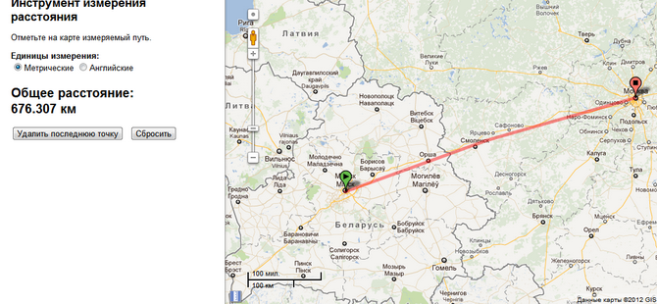
рас100яние

Slide 34
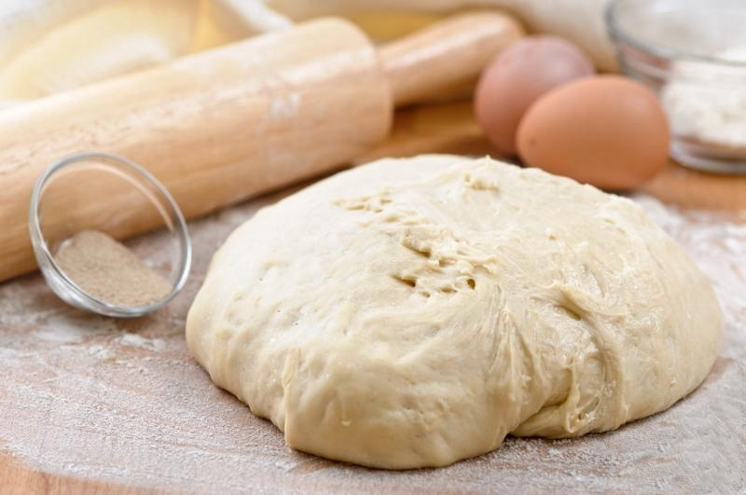

Те100; пи100лет

Slide 35
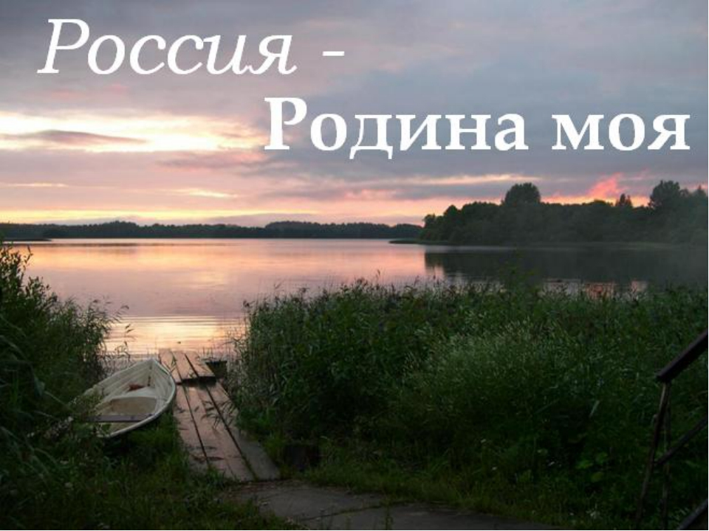
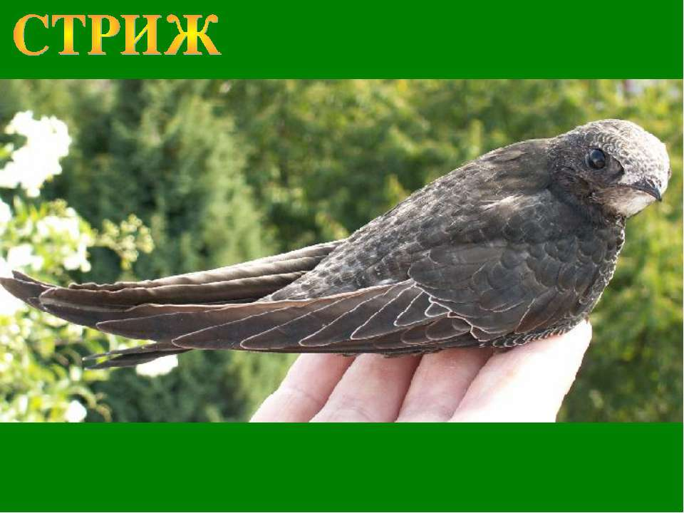
Р1а; с3ж

Slide 36
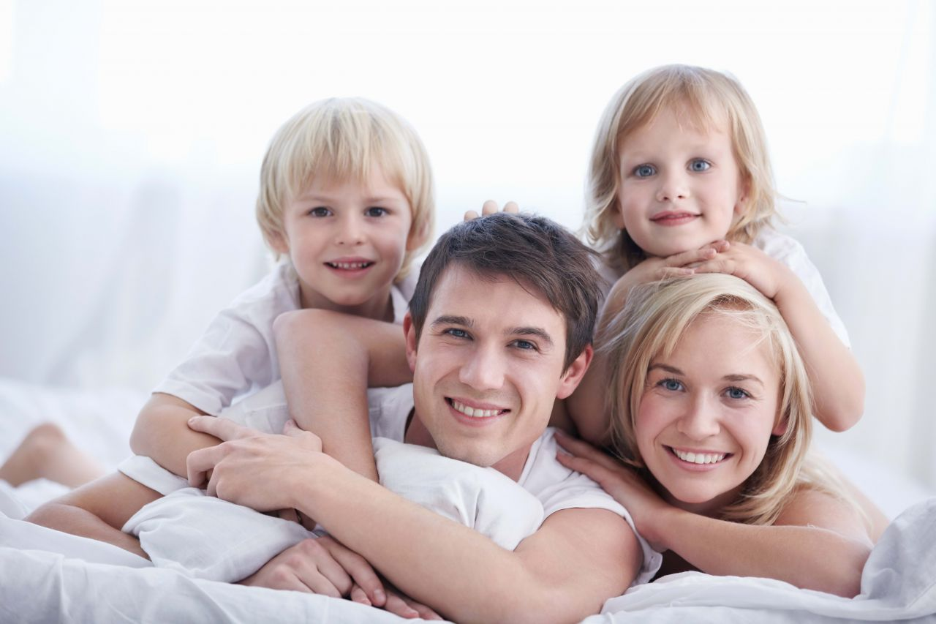
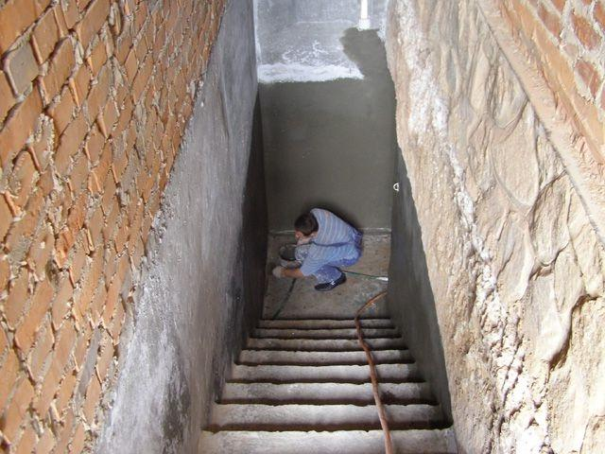
7я; по2л

Slide 37
Веселые задачки

Slide 38
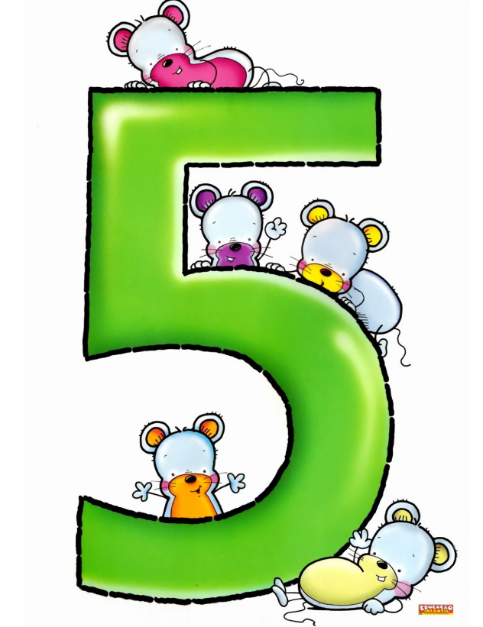
Около столовой, где обедали лыжники, пришедшие из похода, стояли 10 лыж, а в снег было воткнуто 10 палок. Сколько лыжников ходило в поход?

Slide 39
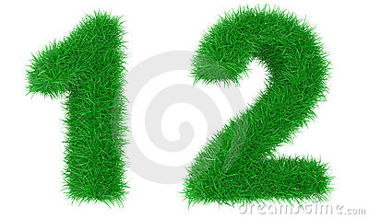
Дед, баба, внучка, Жучка, кошка и мышка тянули-тянули репку и, наконец, вытянули. Сколько глаз смотрело на репку?

Slide 40

Бабушка вязала внукам шарфы и варежки. Всего она связала 3 шарфа и 6 варежек. Сколько внуков у бабушки?

Slide 41

Молодцы!!!

Slide 42
Резервные задания

Slide 43
В тарелке лежали три морковки и четыре яблока. Сколько фруктов было на тарелке?
Прилетели 2 чижа, 2 стрижа и 2 ужа. Сколько птиц стало возле дома?
На полке стояли детские книжки. Подбежала собачка, взяла одну книжку, потом еще одну, потом еще две. Сколько книжек она прочитает?

Slide 44
1. Петя и Миша имеют фамилии Белов и Чернов. Какую фамилию имеет каждый из ребят, если Петя на 2 года старше Белова?
2. Росли 2 вербы. На каждой вербе по 2 ветки, на каждой ветке по 2 груши. Сколько всего груш?
3. На яблоне было 10 яблок, а на иве на 2 меньше. Сколько всего было яблок?
4. Крышка стола имеет 4 угла. Один угол отпилили. Сколько стало углов у стола?

Slide 45
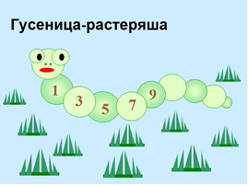

Slide 46
